Slide 1

ĐỒ ÁN THỰC TẬP CƠ SỞ NGÀNH
TRƯỜNG ĐẠI HỌC TRÀ VINH
TRƯỜNG KỸ THUẬT & CÔNG NGHỆ
KHOA CÔNG NGHỆ THÔNG TIN
Sinh viên thực hiện : Tạ Hằng Vũ
MSSV : 110123203
LỚP : DA23TTD
GVHD : Ths. Võ Thành C
Vĩnh Long, Ngày 6 Tháng 1 Năm 2026

Slide 2
ĐỀ TÀI: XÂY DỰNG WEBSITE CUNG CẤP THÔNG TIN KỸ THUẬT NUÔI TRỒNG THỦY SẢN
TRƯỜNG ĐẠI HỌC TRÀ VINH
TRƯỜNG KỸ THUẬT & CÔNG NGHỆ
KHOA CÔNG NGHỆ THÔNG TIN

Slide 3

NỘI DUNG CHÍNH
1. TỔNG QUAN ĐỀ TÀI
2. MỤC TIÊU WEBSITE
3. PHÂN TÍCH HỆ THỐNG
4. DEMO SẢN PHẨM
5. KẾT LUẬN VÀ HƯỚNG PHÁT TRIỂN

Slide 4
PHẦN 1: TỔNG QUAN VỀ ĐỀ TÀI

Slide 5
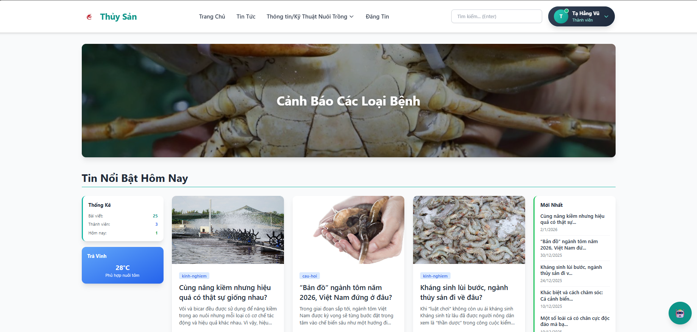
TỔNG QUAN ĐỀ TÀI
Nhận thấy, so với việc tìm kiếm thông tin tài liệu về thủy sản truyền thống thì việc tìm kiếm thông tin trên một trang Web chuyên về Thủy Sản , có một nơi để cộng đồng chăn nuôi thủy sản có thể cùng nhau chia sẻ kiến thức ,nhận cảnh báo phòng chóng dịch bệnh sớm nhất đạt hiệu quả cao hơn với lợi thế của công nghệ internet nên việc truyền tải thông tin về thủy sản nhann chóng , an toàn và tiện lợi cho người nuôi.

Slide 6
LÝ DO CHỌN ĐỀ TÀI
Mong muốn đưa thông tin kỹ thuật chăn nuôi tốt nhất đến người nuôi thông qua website.
Giúp tối ưu hóa chi phí, nâng cao hiệu quả năng suất sản lượng. Dễ dàng tiếp cận tìm kiếm thông tin về Thủy Sản.
Thách thức của người nuôi:
- Hố ngăn cách tri thức: Thiếu thông tin chính thống; rủi ro cao khi áp dụng kỹ thuật từ các nguồn tin không kiểm chứng trên mạng xã hội.
- Thao túng giá: Thường bị thương lái ép giá do không có kênh tham chiếu giá thực tế tại địa phương theo giờ.
- Dịch bệnh khẩn cấp: Các bệnh nguy hiểm (đốm trắng, gan tụy) diễn biến nhanh, cần phác đồ điều trị chuẩn xác và tức thời.
“Xây dựng Website cung cấp kỹ thuật thông tin nuôi trồng thủy sản” là việc cần thiết để tạo điều kiện thuận lợi cho người nuôi trồng thủy sản, cập nhật thông tin liên tục mọi lúc mọi nơi một cách nhanh chóng.

Slide 7


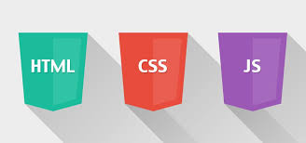
GIỚI THIỆU NGÔN NGỮ - FRAMEWORK
Tailwind CSS (Frontend Framework): Xây dựng giao diện hiện đại theo phong cách Utility-First. Đảm bảo tính tương thích (Responsive) hoàn hảo trên cả máy tính và điện thoại di động
PHP 8.x (Backend): Ngôn ngữ chủ đạo điều phối toàn bộ logic nghiệp vụ, quản lý phiên làm việc (Session) và xử lý dữ liệu từ phía máy chủ
Kiến trúc 3 lớp (3-Tier Architecture): Khung kiến trúc phân tách rõ ràng giữa lớp Trình diễn (UI), lớp Xử lý nghiệp vụ (Logic) và lớp Dữ liệu (MySQL) để dễ dàng bảo trì và nâng cấp.
FRONT END
BACK END

Slide 8
CHỨC NĂNG
1. Nhóm Khách (Guest - Người dùng chưa đăng nhập)
Đây là nhóm người dùng truy cập để tìm kiếm thông tin nhanh chóng:
- Xem tin tức & Kỹ thuật: Truy cập kho dữ liệu về quy trình nuôi tôm, cá tra và các bài viết phòng trị bệnh thủy sản.
- Tra cứu giá thủy sản: Xem bảng giá thị trường được cập nhật theo thời gian thực tại các khu vực thuộc tỉnh Trà Vinh.
- Tương tác Chatbot AI: Sử dụng trợ lý ảo để hỏi đáp nhanh các dấu hiệu bệnh học và thông số môi trường cơ bản.
- Tìm kiếm thông tin: Sử dụng thanh công cụ để truy xuất bài viết theo từ khóa như "đốm trắng", "giá tôm".

Slide 9
CHỨC NĂNG
2. Nhóm Thành viên (User đã đăng ký)
Nhóm này có đầy đủ quyền hạn của Khách và thêm các tính năng tương tác sâu:
- Quản lý hồ sơ cá nhân: Chỉnh sửa thông tin, cập nhật ảnh đại diện và theo dõi các huy hiệu thành tích.
- Chia sẻ tri thức: Đăng bài viết chia sẻ kinh nghiệm nuôi trồng thực tế hoặc đặt câu hỏi kèm hình ảnh hiện trường.
- Tương tác cộng đồng: Thực hiện đánh giá (Rating 1-5 sao) và bình luận dưới các bài viết kỹ thuật.
- Lưu trữ (Bookmark): Lưu lại các phác đồ điều trị quan trọng vào kho dữ liệu cá nhân để tra cứu nhanh khi cần.

Slide 10
CHỨC NĂNG
3. Nhóm Quản trị viên (Admin)
Nhóm có quyền hạn cao nhất, chịu trách nhiệm vận hành và kiểm soát tri thức:
- Kiểm duyệt nội dung: Phê duyệt hoặc từ chối các bài đăng của người dùng để đảm bảo tính chính thống và an toàn kỹ thuật.
- Bổ sung Ghi chú chuyên gia (Admin Note): Đính chính thông tin hoặc thêm lời khuyên chuyên môn trực tiếp vào bài viết của nông dân.
- Quản lý dữ liệu giá: Cập nhật biến động giá cả thủy sản hàng ngày vào hệ thống theo dõi
- Quản trị người dùng: Thực hiện khóa hoặc kích hoạt tài khoản thành viên để đảm bảo an ninh hệ thống.
- Quản trị toàn bộ những chức năng còn lại

Slide 11
QUY TRÌNH VẬN HÀNH
Bước 1: Tiếp cận thông tin
Xem bài viết, tin tức, giá thủy sản
Tiến hành
Bước 2: Đăng bài chia sẻ
Soạn thảo bài viết, đính kèm hình ảnh
Gửi bài
Quy Trình Tương Tác Người Dùng
Bước 3: Trạng thái chờ duyệt
Bài viết ở trạng thái “ pending ”
Chuyển đến
Bước 4: Kiểm duyệt của Admin
Admin kiểm tra nội dung, kỹ thuật
Hoàn tất kiểm duyệt
Bước 5: Đính chính & Xuất Bản
Admin thêm “Admin Note ”
Phê duyệt bài viết lên trang chủ

Slide 12
PHẦN 2: MỤC TIÊU WEBSITE

Slide 13
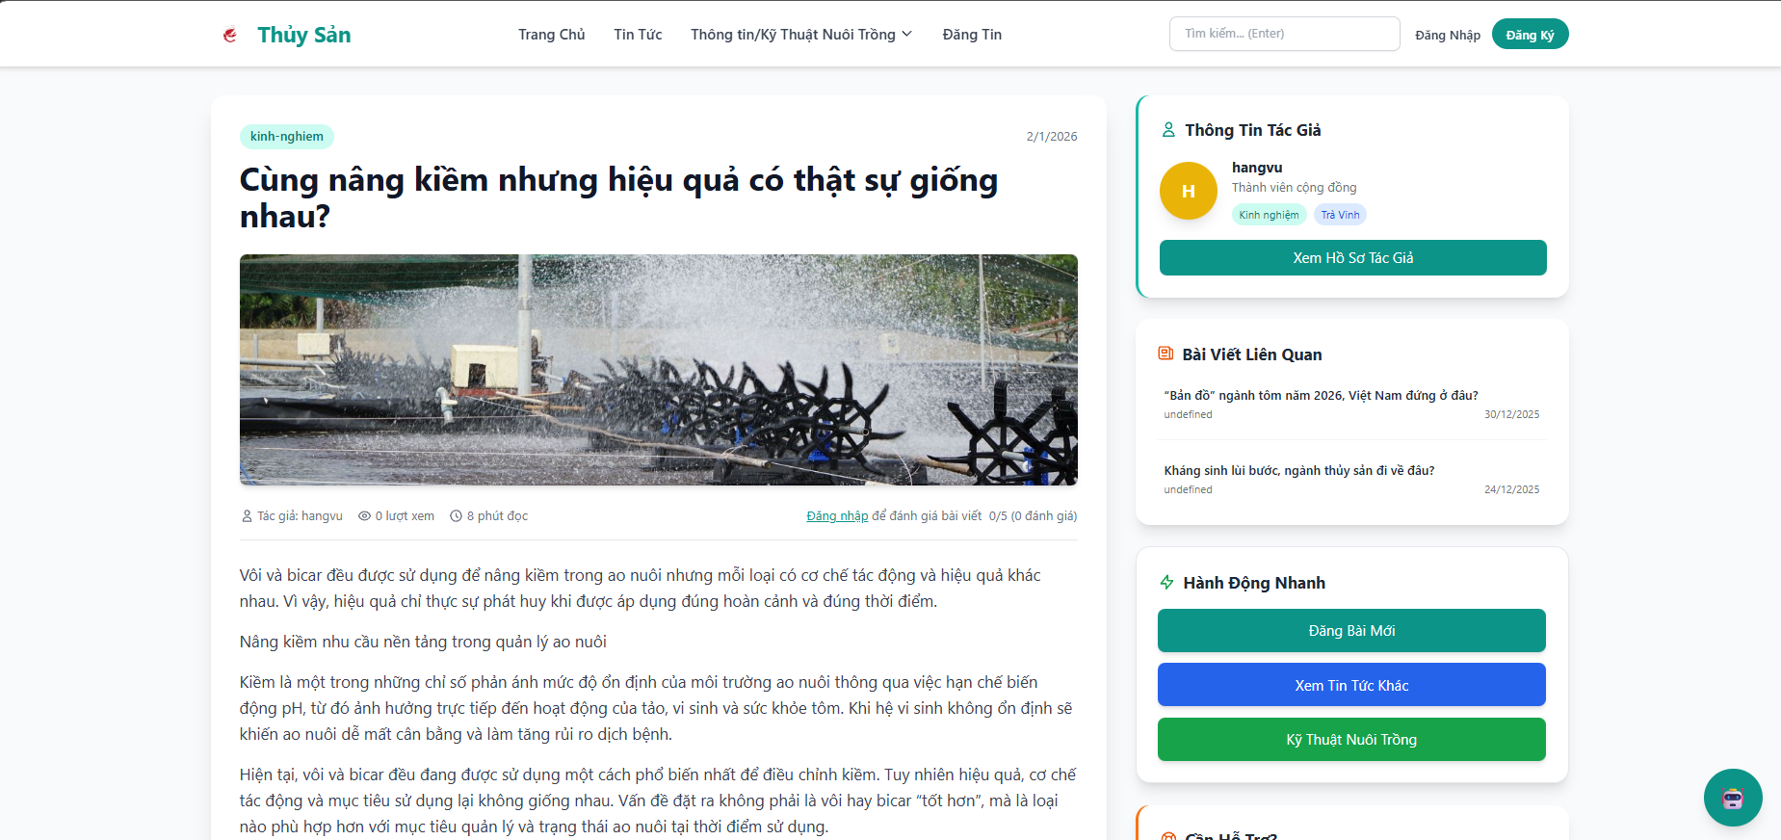
MỤC TIÊU ĐỀ TÀI
Sự tương tác với người dùng
Tìm kiếm thông tin dễ dàng với tính năng tìm kiếm, lọc theo yêu cầu.
Đăng bài,quản lý, xem bài viết
Hỗ trợ xem các bài viết thông tin không cần tài khoản và có tài khoản, quy trình đăng bài nhanh.
Quản lý website với người quản lý
Các chức năng quản lý :Tin tức, Thông tin & kỹ thuật nuôi trồng, Đăng tin..v…v
Phát triển thương hiệu của website
Nâng cao chất lượng thông tin đến người dung.

Slide 14
PHẦN 3: PHÂN TÍCH HỆ THỐNG

Slide 15
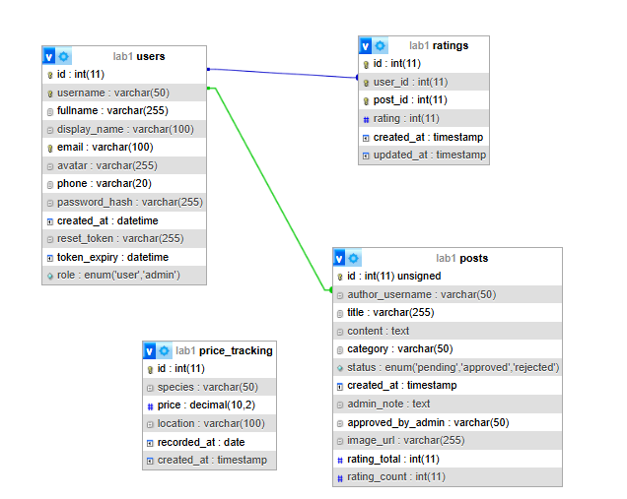
CƠ SỞ DỮ LIỆU
1.Bảng users (Người dùng)
2.Bảng posts (Bài viết)
3.Bảng ratings (Đánh giá)
4.Bảng price_tracking (Theo dõi giá)
Users (1) ---- (n) Posts: Một người dùng có thể đăng nhiều bài viết.
Users (1) ---- (n) Ratings: Một người dùng có thể thực hiện nhiều đánh giá.
Posts (1) ---- (n) Ratings: Một bài viết có thể nhận được nhiều lượt đánh giá từ người dùng.
Price_tracking: Bảng độc lập cung cấp dữ liệu giá thị trường cho toàn bộ hệ thống.

Slide 16
PHẦN 4: DEMO SẢN PHẨM

Slide 17
PHẦN 5: KẾT LUẬN VÀ HƯỚNG PHÁT TRIỂN

Slide 18
HẠN CHẾ
Mặc dù hệ thống đã vận hành ổn định với 121 tệp tin mã nguồn, vẫn còn một số điểm cần cải thiện
Về Chatbot: Cơ chế phản hồi hiện tại dựa trên kỹ thuật so khớp từ khóa (Keyword Matching), chưa ứng dụng các mô hình ngôn ngữ lớn để hiểu sâu ngữ cảnh phức tạp của người dùng.
Về Dữ liệu giá: Thông tin trong bảng price_tracking vẫn cần sự cập nhật thủ công từ phía Quản trị viên, chưa có cơ chế tự động thu thập dữ liệu (Crawl) từ các sàn giao dịch quốc tế.
Về Hạ tầng: Hệ thống hiện đang triển khai thực nghiệm trên môi trường Localhost (XAMPP), cần được triển khai lên Hosting thực tế để đánh giá hiệu năng dưới tải lượng người dùng lớn.

Slide 19
HƯỚNG PHÁT TRIỂN ĐỀ TÀI
Để website thực sự trở thành một "Hệ sinh thái số" toàn diện, đề tài định hướng phát triển các module sau:
Tích hợp hệ thống giám sát IoT (Internet of Things): Kết nối website với các cảm biến tại ao nuôi để thu thập và hiển thị dữ liệu về độ pH, Oxy hòa tan, nhiệt độ nước theo thời gian thực .
Nâng cấp Trí tuệ nhân tạo (AI Deep Learning): Tích hợp công nghệ nhận diện hình ảnh, cho phép nông dân chụp ảnh dấu hiệu trên tôm/cá để hệ thống tự động chẩn đoán bệnh chính xác hơn.
Phát triển Mobile App bản địa: Chuyển đổi hệ thống sang nền tảng Android/iOS để hỗ trợ tính năng thông báo đẩy (Push Notification) về cảnh báo dịch bệnh khẩn cấp.
Mở rộng Sàn giao dịch thương mại điện tử: Xây dựng tính năng kết nối trực tiếp giữa người nuôi và các doanh nghiệp thu mua, giúp giảm thiểu khâu trung gian và tối ưu giá trị nông sản.

Slide 20
THANKS YOU FOR WATCHING
Em xin chân thành cảm ơn thầy cô đã lắng nghe và theo dõi bài thuyết trình của em.

